Slide 1
MINNO® Innovaatioprojekti 2015 - Loppukatselmus
Metro Bears
Hospital Adventure
Päivämäärä

Slide 2
Tässä kalvosetissä tiimimme esittelee projektin ja siitä opitut asiat. (tämä dokumentti on laitettu Wikiin: Kulttuurin ja hyvinvoinnin innovaatioprojektit/ Kevät 2015)
Tämän esittelydokumentin lisäksi tiimimme koko projektia kuvaava loppuraportti sekä kaikki tuotokset on saatavilla xxxxx ja on toimitettu tilaajalle. Ja opettajalle sovitulla tavalla

Slide 3
Mikä MINNO® on?
Minno on kulttuurin ja hyvinvointialojen innovaatioprojektit. Jokaisen Metropolian opiskelijan opetussuunnitelmaan kuuluu pakollinen 10 opintopisteen innovaatioprojekti. Minno toteutetaan monialaisena ja työelämälähtöisenä.

Slide 4
Tiimi: Metro Bears
Selene Abonce Muhonen, tuottaja
selene.aboncemuhonen@metropolia.fi
Jähja Bapiiri, communications sheriff
jahja.bapiiri@metropolia.fi
Heidi Nilimaa, sound planner, innovator
heidi.nilimaa@metropolia.fi

Slide 5
Ryhmänne vastaanottama haaste ja tilaaja
Lastensairaalan ja Microsoftin haaste suunnitella peli uuteen lastensairaalaan
Suositteluna käyttää Xbox Kinectiä
Tilaajana uusi Lastensairaala

Slide 6
Ratkaisu - Projektikuvaus
Yhteisten ideoiden ja lastensairaalasta saamamme palautteen pohjalta suunnittelimme seikkailupelin Xbox Kinectille. Pelin tarkoituksena on tukea ja viihdyttää potilaita, jotka viettävät aikaa sairaalassa. Kohderyhmänä on yli 12-vuotiaat syöpäpotilaat.

Slide 7
Lopputulos – mikä? Ja kuvia, linkkejä
Lopputuloksena on suunnitelma syöpäpotilaita tukevasta seikkailupelistä, joka tulisi käyttöön uudessa lastensairaalassa. Xbox Kinectiä hyödyntämällä pelissä yhdistyy myös liikunnallinen, kuntouttava puoli. Pelin juoni ja siinä käsiteltävät aiheet auttavat potilaita käsittelemään oikeassa elämässä läpikäytäviä toimenpiteitä syövän hoidossa. Pelistä on tarkoitus koodata pieni demo tai tehdä pieni teaserivideo Ultrahack tapahtumassa.
Lopputulosten käyttöoikeuden omistaa tilaaja, Metropolia ja tiimin jäsenet yhdessä sopimuksen mukaan (varmista, että sopimus on toimitettu opettajalle)

Slide 8
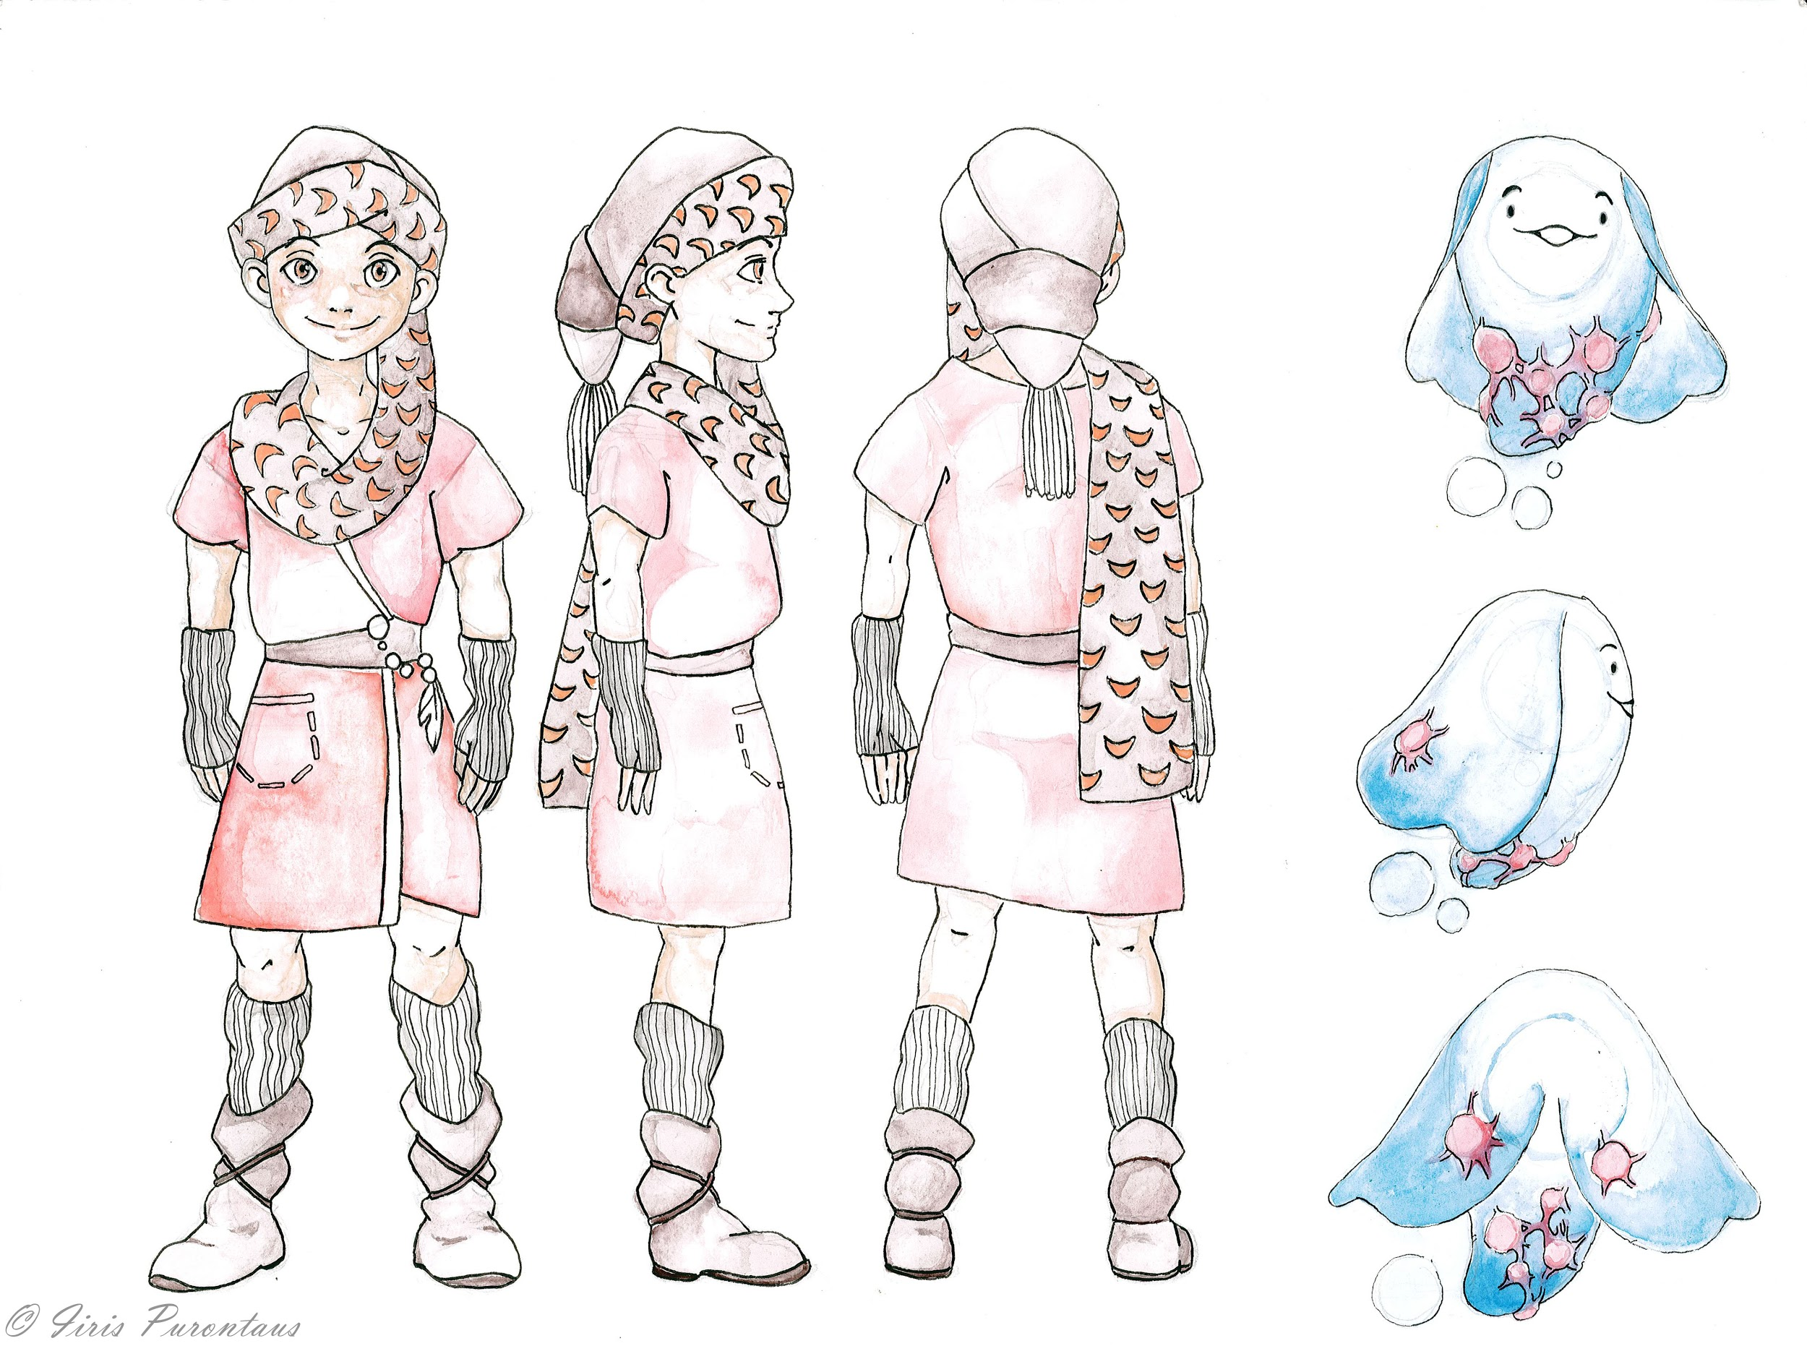

Slide 9
Projektin plussat ja miinukset
+
-
Hyvä ja innostava idea
Innovaatio ei ole varsinainen peli, vaan potilaiden yksilöllisten tilojen integroiminen pelimaailmaan. Peli siis olisi hieman erilainen riippuen potilaan terveydentilasta.
Rajattu syöpäpotilaille, tarvittaessa voidaan kuitenkin soveltaa muihinkin sairauksiin.
Koko projektin sekavuus, sekä mahdottomuus toteuttaa annetussa ajassa
Osaamisen puute
Ohjeistus oli todella sekavaa ja ristiriitaista
Jatka tarvittaessa seuraavalle sivulle

Slide 10
Ryhmätyö – kuinka onnistui?
Ryhmätyössä ei ongelmaa, mutta projektin koordinoinnissa ja ohjeistusten selkeydessä puutteita
Tiimi on ollut hyvä, kaikki ovat hyvin sitoutuneet
Työnjako vähän epätasaista
Kaikki olleet aina paikalla

Slide 11
Sisäinen ja ulkoinen viestintä
Sisäinen viestintä toimi ryhmän kesken hyvin. Käytimme viestintään enimmäkseen Facebookia ja vähän myös Watsuppia.
Ulkoinen viestintä ei sujunut niin hyvin. Konkreettista informaatiota projektista oli välillä hyvinkin vaikea saada. Viestintäkanavien runsaus ja erilaisuus oli välillä hämmentävää. Koululta ja Ultrahackilta tuli ristiriitaista informaatiota. Vieläkin on vähän epäselvää, mitä kaikkia viestintäkanavia olisi tullut seurata.

Slide 12
Mitä opimme
Kuinka työskennellä sekavassa projektissa, josta käsitys muuttuu viikottain
Kuinka vaikeaa on tehdä projektia alalla, joka ei ole lainkaan oma
Työskentely eri alojen opiskelijoiden kanssa
Kuinka tärkeää on ulkopuolisen osaamisen hankkiminen
Opin hyödyntämään monialaista osaamista
Paineensietokyky kasvoi
Opin tekemään kompromisseja ja soveltamaan
Pitchaaminen, oman työn uskottavasti esitteleminen
Itsevarmuutta omaan tekemiseen

Slide 13
Kuinka monialaista Innovaatioprojektia voisi kehittää?
Selkeämpää viestintää ohjaajien/vastuuhenkilöiden ja opiskelijoiden välillä
Tilaajan rooli saisi tulla enemmän esille

Slide 14
Hospital Adventure
KUVA tähän
Työelämän haaste: Lastensairaala ja XBOX, lapsipotilaiden viihtyvyyden lisääminen uudessa lastensairaalassa pelien avulla
Tulokset: Seikkailupeli yli 12 vuotiaille syöpäpotilaille. Peli toimii rinnakkaistodellisuutena oikealle maailmalle ja pelin tarina kulkee rinnatusten pelaajan hoitosuunnitelman kanssa, näin ollen valmistaen potilasta tuleviin hoitotoimenpiteisiin. Peli etenee minipelistä toiseen, jotka määrittyvät pelaajan hoitosuunnitelman mukaisesti.
Tilaaja: HUS, Uusi lastensairaala
Selene Abonce Muhonen: kulttuurituotanto, Jähja Bapiiri: optometria, Heidi Nilimaa: vanhustyö
Linkki/ Linkit lisätietoihin tai raportteihin
Ohjaava opettaja: Laura-Maija Hero
Yhteyshenkilö lisätietoja varten
Osallistuminen Ultrahack-tapahtumaan
Notes:
Susanna Tikkanen DEVELOPER, COMMUNICATIONS SHERIFF susanna.tikkanen@iki.fi
Heini Honkaniemi DEVELOPER, CONTENT MANAGER heinihonkaniemi@gmail.com
Arttu Volanto DEVELOPER, PROJECT MANAGER arttu.volanto@gmail.com

Slide 15
Hospital Adventure
KUVA tähän
The challenge: Chlidren’s hospital and XBOX: providing wellbeing and entertainment for children in the new children’s hospital through games
Results: An adventure game for over 12 years old cancer patients. The game is a parallel world to the real world andthe story goes hand in hand with the patient’s treatment plan, preparing the child for upcoming procedures. The game goes on from one minigame to another depending on the treatment plan
Client: HUS, The New Children’s Hospital
Selene Abonce Muhonen: culture production, Jähja Bapiiri: optometrist, Heidi Nilimaa: elderly care
Links
Counselling teacher: Laura-Maija Hero
Contact person: Heidi Nilimaa
Notes:
Susanna Tikkanen DEVELOPER, COMMUNICATIONS SHERIFF susanna.tikkanen@iki.fi
Heini Honkaniemi DEVELOPER, CONTENT MANAGER heinihonkaniemi@gmail.com
Arttu Volanto DEVELOPER, PROJECT MANAGER arttu.volanto@gmail.com

Slide 16
